Slide 1
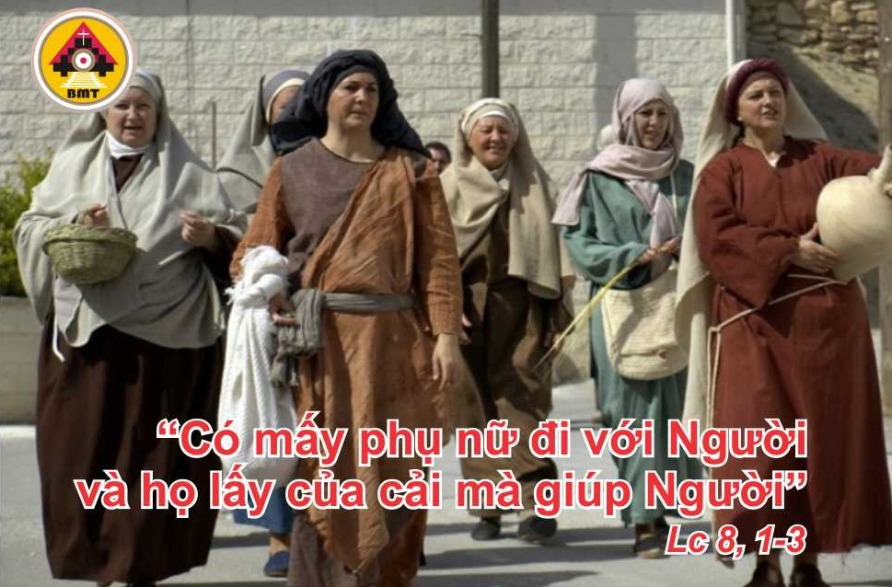

THỨ SÁU TUẦN XXIV THƯỜNG NIÊN C

Slide 2

Lạy Chúa, xin ban bình an cho những ai trông cậy vào Chúa, xin cho các tiên tri của Chúa được trung trực; xin nhậm lời cầu nguyện của tôi tớ Chúa, và của Is-ra-el dân Chúa.
Ca nhập lễ

Slide 3

Bài Đọc 1: 1 Tm 6, 2c-12
“Phần con, hỡi con người của Thiên Chúa, hãy theo đuổi đức công chính”.
Trích thư thứ nhất của Thánh Phaolô Tông đồ gửi Timôthêu.

Slide 4
Ðáp: Phúc cho những ai có tinh thần nghèo khó, vì Nước Trời là của họ
Đáp Ca:
Tv 48, 6-7. 8-10. 17-18. 19-20

Slide 5
Alleluia, alleluia! – Lạy Chúa, xin nghiêng lòng con theo lời Chúa răn bảo, và xin rộng tay ban luật pháp của Chúa cho con. – Alleluia.

Slide 6
Phúc Âm: Lc 8, 1-3

Slide 7


Slide 8
Ôi Thiên Chúa, cao quý thay ân sủng của Ngài. Con người ta tìm nương tựa trong bóng cánh của Ngài.
Ca hiệp lễ

Slide 9
Ca Kết Lễ

Slide 10
THỨ SÁU TUẦN XXIV THƯỜNG NIÊN C

